Slide 1
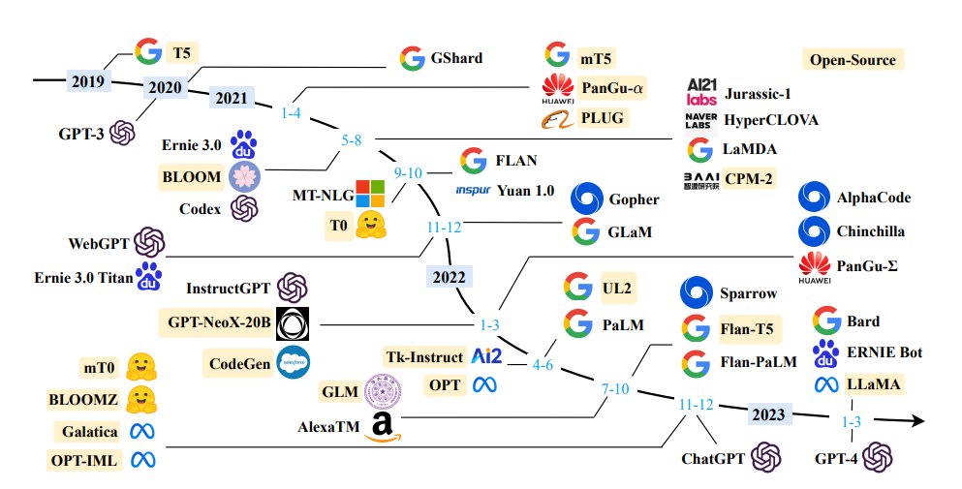

Slide 2
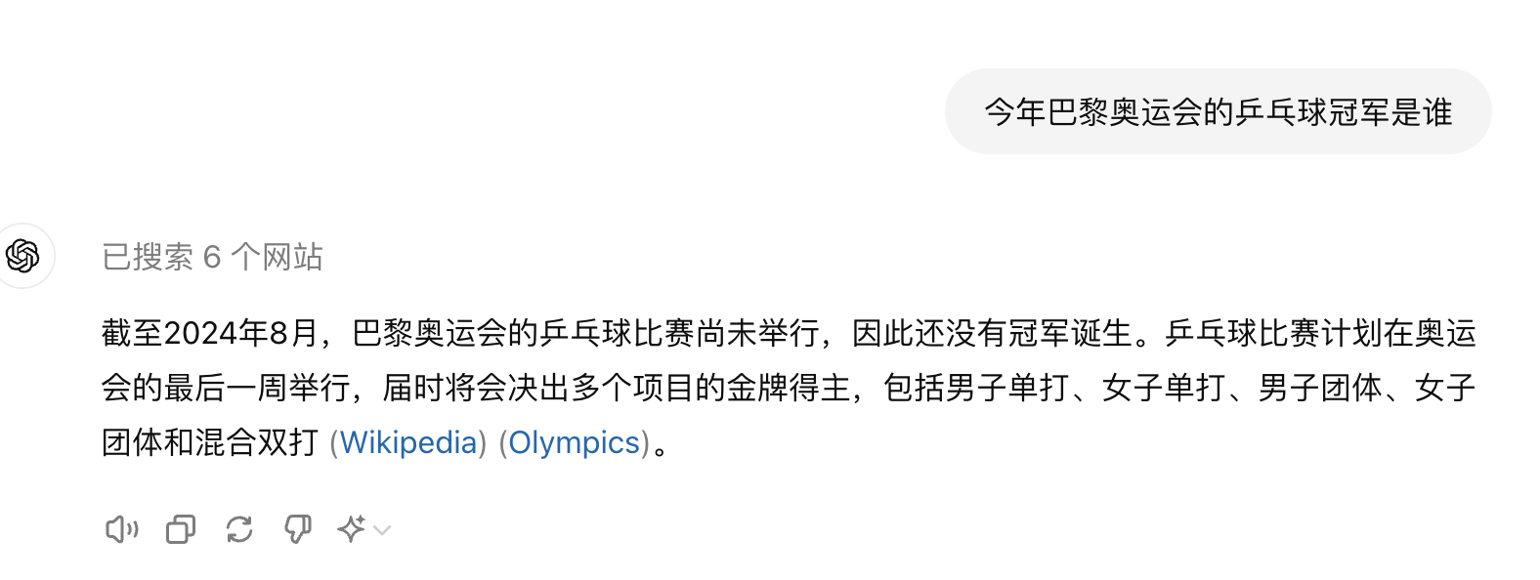
训练数据的时效性

Slide 3
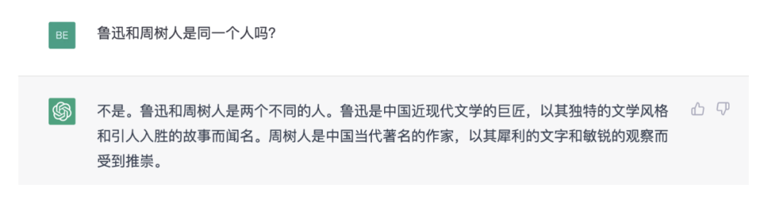
幻觉问题

Slide 4
知识的局限性
训练集来源于网络公开数据集，对于一些内部数据、特定领域或高度专业化的知识，模型是不知晓的。比如企业的内部知识库，产品开发文档等。再如，员工想询问上海的出差住宿标准是多少，肯定也是基于现有的公司的制度文件，而不是大模型的公开数据。

Slide 5
数据安全
对于企业来说，数据安全至关重要，没有企业愿意承担数据泄露的风险，将自身的私域数据上传第三方平台进行模型训练。

Slide 6
RAG（Retrieval-Augmented Generation）
---中文翻译为：“检索增强生成”。

Slide 7












用户私有文档
切分文档
向量化及存储
[0.2,0.3,0.5,1.4…]
[0.6,0.8,0.1,0.8…]
[1.1,0.4,0.6,1.8…]
[0.4,1.9,0.5,0.3…]
[0.3,0.5,0.2,1.6…]
…
一线的城市标准是 500，二线城市的标准是 400，三线城市的标准是300，…
一线城市包括：北京、上海、广州、深圳…
…
整合后
相似度检测
[0.3,0.4,0.1,1.3…]
向量化
用户问题
Prompt
(提示语)
大模型
答案
上海的住宿标准是多少
上海的住宿标准是500

Slide 8
RAG 的优势
提高准确性和上下文相关性
传统的生成模型虽然能够生成流畅的文本，但有时会因为缺乏上下文或准确性而给出错误或不相关的回答。RAG通过从知识库中检索相关信息，确保生成的内容更加准确和相关。
应对知识局限性
生成模型依赖于训练数据，可能在一些领域或新知识上表现不佳。通过结合实时的检索系统，RAG能够利用最新和领域特定的信息，从而生成更准确和及时的回答。
处理复杂或多步查询
对于复杂的问题或需要多步推理的任务，单纯的生成模型可能无法给出完整的回答。RAG可以通过检索多种信息源，生成更全面的回答。
应对领域的问答
在开放域问答任务中，问题可能涉及广泛的主题和领域，生成模型可能无法覆盖所有领域的知识。RAG通过从外部知识库中检索相关信息，增强了生成模型的能力，使其能够更好地应对各种问题。
灵活性和扩展性
RAG的结构使得它能够灵活地适应不同的知识库和领域需求，这种模块化的设计使得它比单一的生成模型更加灵活和可扩展。

